Slide 1
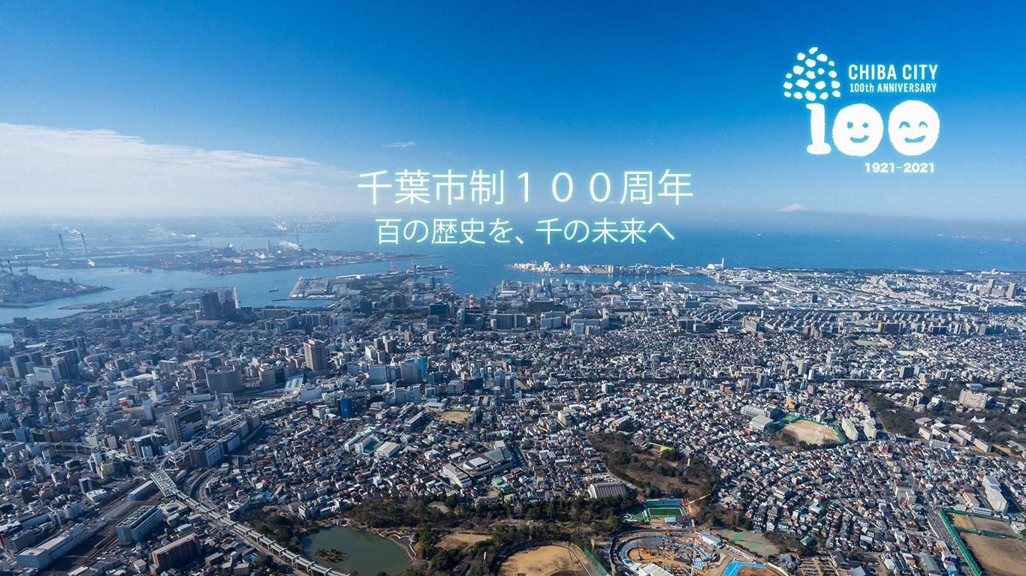




千葉市基本計画（素案）の概要
資料１
2021年６月

Slide 2
１. 策定の趣旨
２. 千葉市の特性
３. 重要な社会変化
４. まちづくりの基本方針
５. 計画の推進
６. まちづくりの総合8分野

Slide 3
１. 策定の趣旨
２. 千葉市の特性
３. 重要な社会変化
４. まちづくりの基本方針
５. 計画の推進
６. まちづくりの総合8分野

Slide 4
基本計画策定の趣旨
千葉市基本計画とは・・・
10年・20年先の都市・地域社会のあるべき姿を見据え、
まちに関係する様々な主体が手を携えながら、
千葉市をより豊かなものとするためのまちづくりの方向性を明らかにする計画
「千葉市ならでは」の計画にするための留意点
千葉市の特性を活かした計画
中長期的な未来を見据えた計画
自然や歴史など、本市ならではの特性や個性を活かしたまちづくりを推進
2040年頃を展望した社会変化などを踏まえ、今後10年間に重点的に推進する政策・分野目標を位置付け
みんなで共有し、取り組む計画
地方創生を進める計画
様々な主体が「まちづくりを進める力」として発展することを志向し、計画策定段階から多様な主体の参画を促進
人口減少の克服と地域活性化を目指す「千葉市まち・ひと・しごと創生人口ビジョン・総合戦略」を継承・統合

Slide 5
計画体系
市の総合計画は、基本構想、基本計画、実施計画の３層で構成
基本計画は、基本構想の実現に向け、まちづくりの方向性や今後の施策展開を提示
計画期間 ： R5.4.1～R15.3.31 (10年間)
市政の特定課題等に対応するために各部門が定める個別部門計画と連携
【千葉市総合計画の計画体系】
基本構想
市政運営の指針として、恒久的な都市づくりの基本理念・基本目標、望ましい都市の姿を示す
【基本理念】人間尊重・市民生活優先
【基本目標】人とまち いきいきと幸せに輝く都市
基本構想
則す
基本計画
基本計画
（人口ビジョン）
基本構想を実現するため、まちづくりの方向性などを示す基本方針や今後の施策展開を示す
連携
【計画期間】 R5.4.1 ～ R15.3.31（10年間）
実施計画
（総合戦略）
個別
部門計画
実施計画
基本計画に基づく具体的な事業を提示
【第1次実施計画】 令和5年度～令和7年度

Slide 6
基本計画の構成
■ 総論
■ まちづくりの総合８分野（各論）
第１章 はじめに
  １ 策定の趣旨
  ２ 100年先を見据えた「千葉市ならでは」の
  計画とするために
  ３ 計画体系・計画期間
第２章 千葉市の概況
  １ 位置・地勢
  ２ 千葉市のあゆみ
  ３ 千葉市の特性
第３章 現在の千葉市を取り巻く状況と
2040年を展望した重要な社会変化
  １ 現在の千葉市を取り巻く状況
  ２ 2040年を展望した重要な社会変化
第４章 まちづくりの基本方針
  １ みんなでめざす未来の千葉市
  ２ 未来のまちづくりに向けた戦略的視点
  ３ 目指すべき都市構造
  ４ 目指すべき区の姿
  ５ まちづくりを進める力
第５章 計画の推進にあたって
  １ 将来にわたり持続可能な行財政運営
  ２ 計画の進行管理及び評価
１ 環境・自然
２ 安全・安心
３ 健康・福祉
４ 子ども・教育
５ 地域社会
６ 文化・スポーツ
７ 都市・交通
８ 地域経済

Slide 7
１. 策定の趣旨
２. 千葉市の特性
３. 重要な社会変化
４. まちづくりの基本方針
５. 計画の推進
６. まちづくりの総合8分野

Slide 8
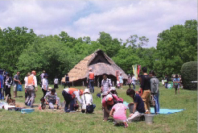
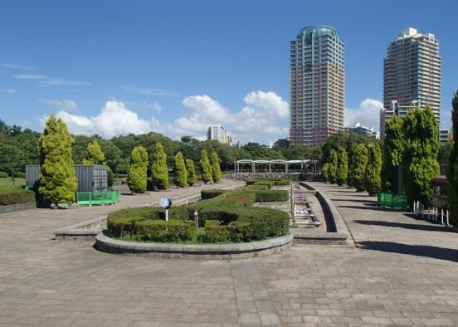
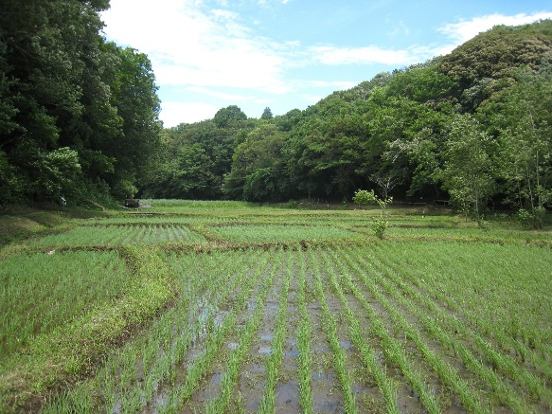
千葉市の特性
未来に引き継ぐべき千葉市の特性 ⇒ ５つの「まちの宝」
１ はるか「縄文」の昔から受け継ぐめぐみ豊かな自然
日々の暮らしの中で享受できる「縄文」の昔から続く豊かな
自然の恵み
自然を大切にするひとびとの想いと行動
２ なんでもそろう・なんでもできる利便性と安らぎを
もたらすゆとり
市内でのあらゆる日常シーンへの対応を可能とする
充実した都市機能
職住近接がもたらす時間のゆとりと、身近な自然が生み出す空間のゆとり

Slide 9
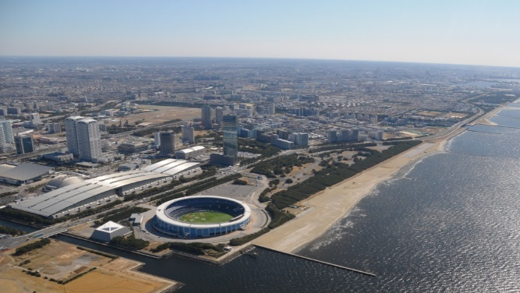
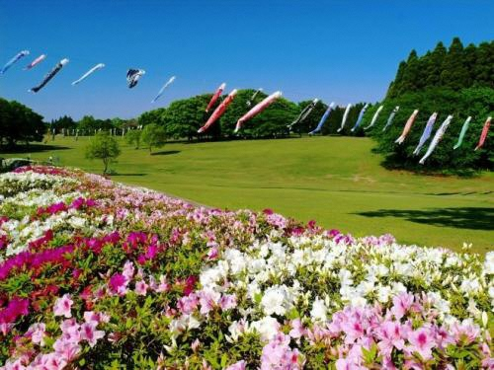
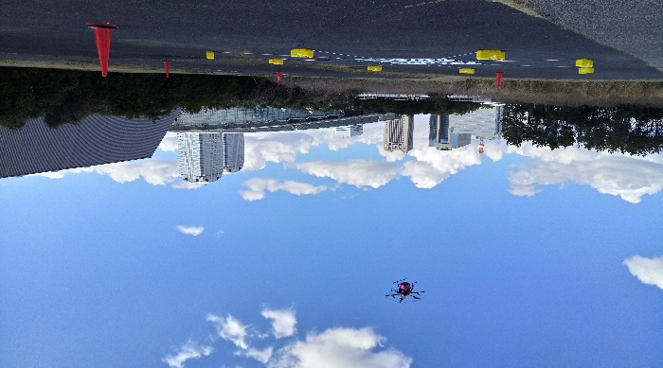
千葉市の特性
３ 多様な交流が生み出す拠点性、拠点性がもたらす
多様な交流
東京圏にありながらも、地勢的な環境に起因した独立性
東京、房総各方面から海外まで、高い交通利便性が生み出す
多彩な交流
４ おだやかで温暖な気候と交流により育まれる
懐の深い市民性
温暖な気候と、まちの移り変わりにより生まれる交流の中で
育まれてきた市民の柔軟さ
５ 未来を拓く「挑戦都市」としての矜持
パイオニアたちの挑戦を見つめ、支えてきたフィールド
歴史を動かし、まちを転換する大胆さ

Slide 10
１. 策定の趣旨
２. 千葉市の特性
３. 重要な社会変化
４. まちづくりの基本方針
５. 計画の推進
６. まちづくりの総合8分野

Slide 11
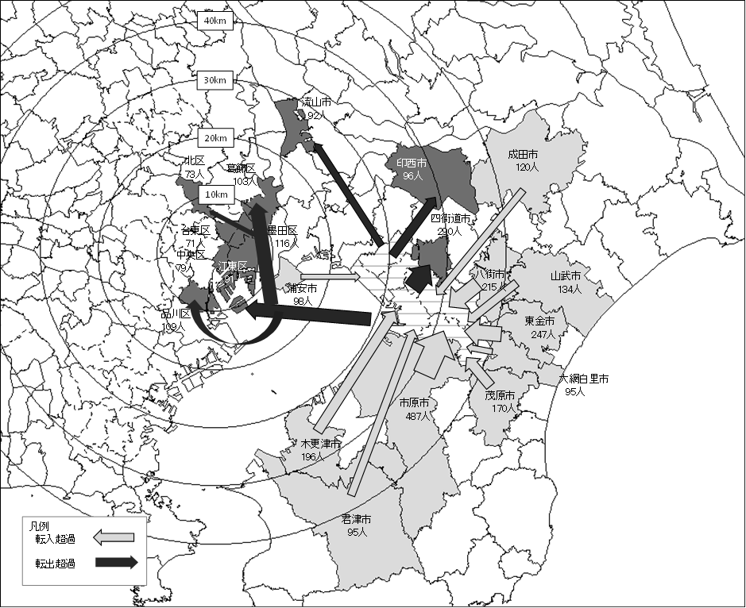
現在の千葉市を取り巻く状況（転出入）
本市への転入は県内中心で、主に本市以東、以南の都市からの転入が多い
東京都及び東京都心方面に向けては転出超過
主な転入超過・転出超過の状況
◆主な転入超過
市原市 ＋487人
東金市 ＋247人
八街市 ＋215人
木更津市 ＋196人
茂原市 ＋170人
山武市 ＋134人
◆主な転出超過
四街道市 ▲290人
墨田区 ▲116人
品川区 ▲109人
葛飾区 ▲103人
印西市 ▲ 96人
流山市 ▲ 92人
江東区 ▲ 91人
資料：令和元年(2019年)住民基本台帳移動報告（総務省）

Slide 12
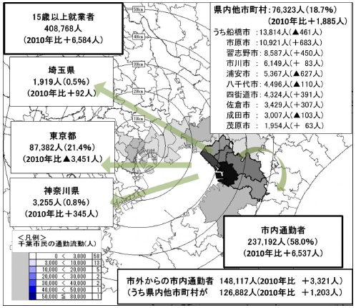
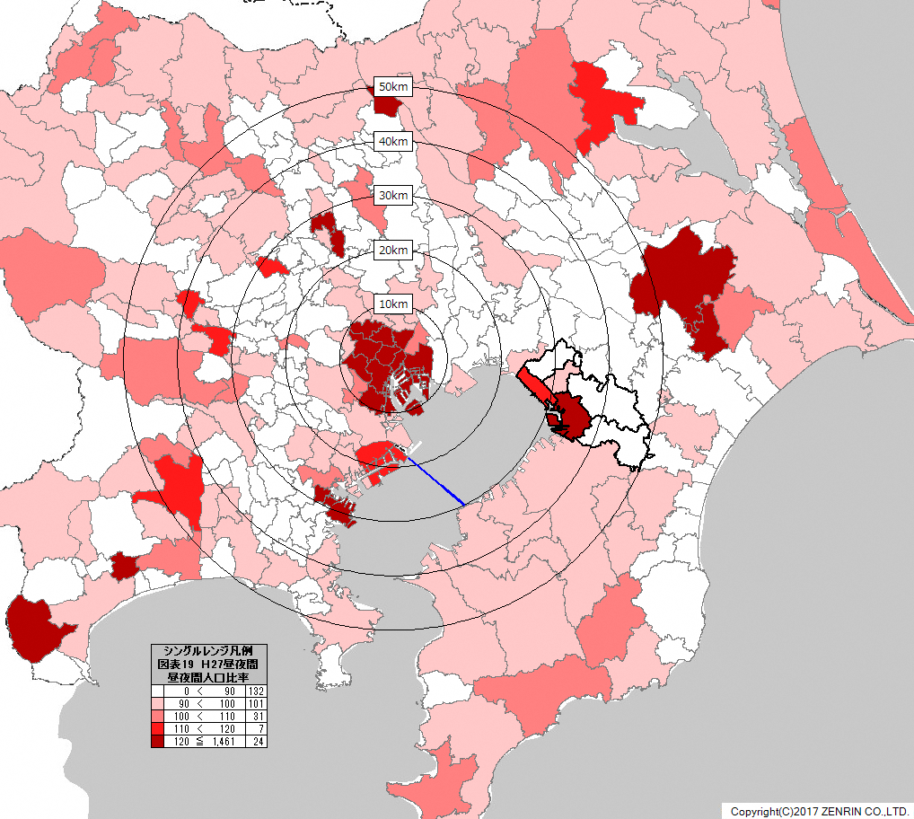
現在の千葉市を取り巻く状況（人の流れ）
市民の通勤先は、市内が58.0%と過半数を超える一方、東京都は21.4%にとどまる
市外からの通勤者は、県内近隣市が中心（市原市、船橋市、四街道市、習志野市など）
昼夜間人口比率は、中央区(123.7%)、美浜区(116.3%)を中心に広域的な雇用の場を提供しており、市全体では97.9%と首都圏政令市で最も高い
千葉市からの通勤流動（H22-H27）
東京圏の昼夜間人口比率(H27)
資料：平成27年（2015年）国勢調査（総務省）
資料：平成22,27年（2010、2015年）国勢調査（総務省）

Slide 13
現在の千葉市を取り巻く状況（産業）
第３次産業の比重が高く、産業構造は概ね全体的なバランスが取れている
本市の経済発展を支えてきた鉄鋼が、域外から稼ぎ域内産業へ大きな経済波及効果をもたらしている
鉄鋼の他、情報通信業や飲食料品等を中心とした多様な産業の育成・集積を図り、域外収入を稼ぐ手段の多様化を図ることが必要
産業大分類別従業者数の特化係数
特化係数
地域の産業の国内における強みを表したもの
資料：（出典）平成２４、２８年（２０１２、２０１６年）経済センサス‐活動調査（経済産業省）

Slide 14
2040年を展望した社会変化（総人口）
総人口は2020年（979千人）をピークに減少し、2040年は2020年比▲71.3千人
空き家・空き地の増加 → まちの魅力低下、治安悪化の懸念
公共施設・インフラの需要減、公共交通の利用者減 → 都市機能の衰退
市場規模の縮小 → 民間サービスの縮小
（千人）
将来人口推計
971.9
979.0
974.9
959.5
934.5
907.6
884.5
863.6
837.2
800.8
761.3
資料：千葉市作成
人口密度の維持、空き家・空地の有効活用
公共施設・インフラの適切な維持管理等
公共サービスの維持、地域における移動手段の確保

Slide 15
2040年を展望した社会変化（生産年齢人口）
生産年齢人口（15-64歳）は継続的に減少、2040年には約２割減
経済・公共の担い手減少 → 生産力低下・税収減、市民サービス低下
生産年齢人口の見通し
（千人）
▲109.7千人（▲18.3%）
606.1
597.0
588.7
566.8
531.6
487.3
459.6
441.2
428.5
414.5
396.2
資料：千葉市作成
多種多様な人材が活躍できる環境づくり
多様な主体の横断的連携強化、役割分担の最適化
テクノロジーの活用による生産性向上・働き方改革

Slide 16
2040年を展望した社会変化（高齢者人口）
高齢者人口は継続的に増加し、2040年までに56.6千人増加（ピーク：2050年）
老老介護や孤立死、介護人材の不足の深刻化
社会保障関係事業費の増加 → 制度・サービスの持続性に影響のおそれ
千葉市の高齢者人口見通し
（千人）
65-74歳
75歳以上
323.4
331.2
333.3
324.5
290.5
304.2
306.0
287.7
267.7
279.6
241.9
171.8
189.1
216.3
223.1
180.5
172.0
211.6
191.1
105.0
139.5
173.3
136.9
128.2
132.2
151.6
142.1
106.3
110.0
117.0
101.4
94.4
96.6
資料：千葉市作成
年齢にかかわらず健康で活躍できる環境づくり
地域を中心とした持続可能なケア体制の構築・強化

Slide 17
2040年を展望した社会変化（年少者人口）
15歳未満人口は継続的に減少し、2040年は2020年比▲17.3千人（▲15.4%）
次世代を担う人材の先細り → 国や地域の魅力・活力の低下
千葉市の15歳未満人口見通し
(千人)
▲17.3千人（ ▲ 15.4%）
123.8
114.2
106.6
102.1
98.8
96.9
93.8
89.1
84.3
80.3
77.4
資料：千葉市作成
安心して出産・子育てできる環境の充実
デジタル技術の進展、価値観の多様化する社会で活躍するために必要な
能力（非認知能力やデータサイエンス力など）の育成

Slide 18
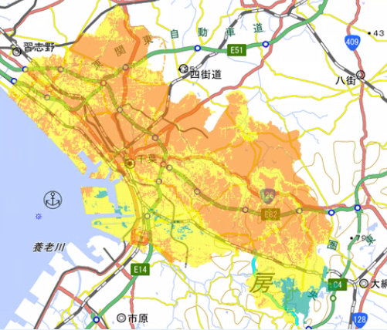
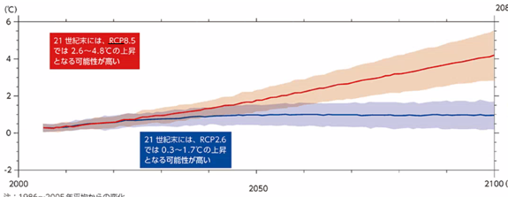
2040年を展望した社会変化（災害等リスク）
地球温暖化に伴う気候変動や首都直下地震のリスクが増大
新型コロナウィルス等の感染症拡大リスクが増大
地震の揺れやすさ（想定震度）
世界平均地上気温の変化
揺れやすさ
（想定震度）
6
上位推計（RCP8.5）では、21世紀末に2.6～4.8℃上昇の可能性
６強
６弱
５強
4
2
0
下位推計（RCP2.6）では、21世紀
末に0.3～1.7℃上昇の可能性
-2
2100年
2000
2000
資料：令和2年版環境・循環型社会・生物多様性白書（環境省）
資料：千葉市地震・風水害ハザードマップ
脱炭素社会、地球温暖化の抑制に向けた危機意識の共有と意識・行動変容の促進
災害に強いまちづくりの推進
職住近接や豊かな自然など本市のもつ優位性やテクノロジーを活用し、感染拡大防止と社会・経済活動の両立に対応したまちづくりの推進

Slide 19
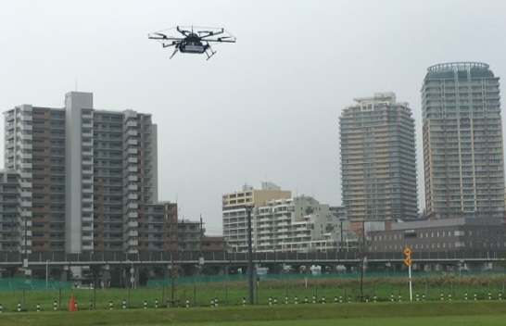
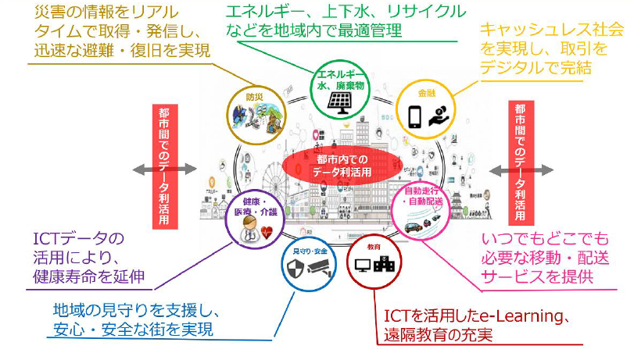
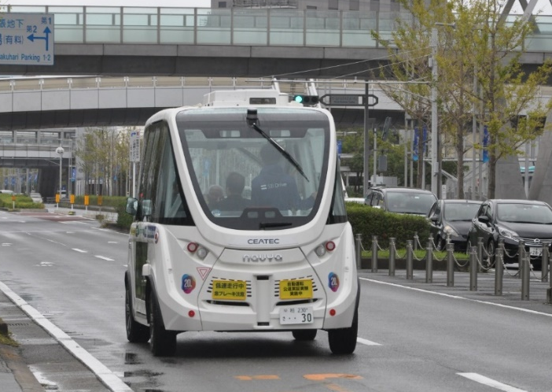
2040年を展望した社会変化（テクノロジー）
ＡＩをはじめとするテクノロジーの発展が加速
Society5.0に向けた本格的なデジタル社会への移行
資料：スマートシティガイドブック（R3.4）
資料：国家戦略特区推進課
幅広い主体の連携によるスマートシティの推進
行政・企業等のデジタル化の推進、データの横断的活用推進

Slide 20

2040年を展望した社会変化（ＳＤＧｓ）
「誰一人取り残さない」持続可能でよりよい社会実現のため、17のゴール、
169のターゲットで構成される持続可能な開発目標（SDGs）を設定
（持続可能な開発のための2030アジェンダ）
資料：SDGsの概要及び達成に向けた日本の取組（外務省）
持続可能な開発のため、環境・社会・経済の3側面からの統合的な取組み
行政を含む多様なステークホルダーの連携・協力

Slide 21
１. 策定の趣旨
２. 千葉市の特性
３. 重要な社会変化
４. まちづくりの基本方針
５. 計画の推進
６. まちづくりの総合8分野

Slide 22
まちづくりの基本方針
「まちづくりの基本方針」
【千葉市の特性】
1 はるか「縄文」の昔から受け継ぐ
めぐみ豊かな自然
2 なんでもそろう・なんでもできる
利便性とやすらぎをもたらすゆとり
3 多様な交流が生み出す拠点性、
拠点性がもたらす多様な交流
4 おだやかで温暖な気候と交流により
育まれる懐の深い市民性
5 未来を拓く「挑戦都市」としての
矜持
【みんなでめざす未来の千葉市】
みんなが輝く 都市と自然が織りなす・ちばし
【未来の千葉市を実現するための戦略的視点】
（１）100年先に引き継ぐ 持続可能なまちづくり
（２）ゆとりを生み・活かす 創造的なまちづくり
（３）世界とつながる 多様性を活かしたインクルーシブなまちづくり
（４）都市機能の集積を活かした 地域経済・社会の活性化
【2040年を展望した社会変化】
戦略的視点の面的展開 ＝ 目指すべき都市構造・目指すべき区の姿
1 人口の変化
・総人口の減少
・生産年齢人口の減少
・高齢者人口の増加
・年少人口の減少
2 災害等リスクの増大
・地球温暖化による影響
・首都直下地震
・感染症拡大リスクの増大
3 テクノロジーの進展
4 SDGsへの対応
【まちづくりを進める力】
多様な主体の一層の連携による「みんな」で進めるまちづくり
公共私の役割分担の見直しと市民主体のまちづくりを支える仕組みづくり
多様な主体が社会課題の解決に挑戦できる環境づくり
政策分野における展開（まちづくりの総合８分野）

Slide 23
みんなでめざす未来の千葉市
みんなが輝く 都市と自然が織りなす・ちばし
10年後に実現すべき千葉市の姿
本市の特性である「自然」、「利便性・ゆとり」、「拠点性・交流」を活かし、
都市の活力と自然の潤いが織りなす、新たな価値が生まれるまち
本市に住まい、活動する人々が、一人ひとりの個性を活かし自分らしく活躍できる
とともに、多様な主体がつながり連携することで、未来に向けて輝き続けるまち
このようなまちの実現に向けて、めざすべき10年後の本市の姿を「みんなが輝く 都市と自然が織りなす・ちばし」と定め、みんなが共有し、ともにまちづくりを進めるための指針とする

Slide 24
未来のまちづくりに向けた戦略的視点
限られた資源の選択と集中による分野横断的かつ重点的に取り組む４つの戦略的視点
戦略１ １００年先に引き継ぐ 持続可能なまちづくり
縄文から受け継ぐ「自然と共生する」精神を活かした、SDGs達成に向けた取組みの推進
みんなの力を活かした災害に強いまちづくり
戦略２ ゆとりを生み・活かす 創造的なまちづくり
職住近接を活かしたゆとりある暮らしづくり
テクノロジーを活用したスマートシティの推進
成熟社会を豊かにする次代を担うひとづくりと文化・スポーツのまちづくりの推進
戦略３ 世界とつながる 多様性を活かしたインクルーシブなまちづくり
市民一人ひとりが属性にかかわらず自分らしく活躍できる地域社会づくりの推進
「誰ひとり取り残さない」セーフティネットの構築
市民の懐の深さとオリンピック・パラリンピックのレガシーを活かした共生社会づくりの推進
戦略４ 都市機能の集積を活かした 地域経済・社会の活性化
挑戦都市としての矜持を持ち、次の時代のトレンドを創出
雇用・商業・観光の拠点として、圏域の中心的な役割を果たすまちづくり
地域特性を活かした広域連携の推進

Slide 25
目指すべき都市構造（将来像）
「みどり（緑と水辺）」、「しごと（産業）」、「くらし（生活）」くらしの3分野を重ね合わせ、まちの骨格となる将来の都市構造を提示
東葛
成田
東金
外房
山林・田園
将 来 像
川辺
・豊かな緑・水辺との共生（みどり）
・産業集積、都市機能の向上（しごと）
・身近な生活拠点の機能向上（くらし）
川辺
まち
東京
東葛
成田
東金
外房
内房
浜辺
製造業の中心
市外も理療
市外も利用
＋
田園
田園
くらし
バスや車で移動
・公共交通、放射・環状の道路網
・次世代交通、通信ネットワーク
バスや車で移動
市外からも理療
市外からも利用
都心
東葛
成田
都心
東金
外房
内房
東京
電車で移動
まち
電車で移動
まち
農業の
拠点
農業の
拠点
物の流れ
物の流れ
しごと
県都
エリア
千葉市型コンパクト・プラス・ネットワーク
県都
エリア
東京
業務研究の
中心
内房
業務研究の
中心
～下総台地の緑風、東京湾の浜辺、
人々が行き交う“ちば”に住まう～
山林・田園
山林・田園
そのままの緑を残す
そのままの緑を残す
海外
公園
公園
活動・憩い
活動・憩い
川辺
みどり
川辺
身近な水辺と緑
身近な水辺と緑
浜辺
浜辺
海と緑を感じる
海と緑を感じる
海辺
海辺

Slide 26




目指すべき都市構造（みどり）
縄文から受け継ぐ豊かな自然と人が共生する潤いのある都市構造
加曽利貝塚に象徴される縄文の昔から自然と共生する営み
豊かな緑と水辺は、現代に至るまで都市としての大切な礎
内陸部の緑、川辺、浜辺・海辺及び公園により自然と人が共生する持続可能な潤いのある都市構造の形成を目指す
みどり
凡例 | 名称 | 考え方
 | 山林・田園 | 緑を残し、活かす ・内陸部に残る田畑や山林、市内に残る貝塚など豊かな緑を保全し活用するエリア
 | 浜辺・海辺 | 海と緑を感じる ・海辺の立地を生かした、海と緑が交じり合うエリア
 | 川辺 | 人と水辺と緑をつなぐ ・郊外部と臨海部、人と自然、川辺と緑がつながる軸
 | 公園 | 緑のランドマーク ・人と人、人と自然などの交流を促し、レクリエーションの場をつくるエリア
ちばの礎、緑と水辺
山林・田園
山林・田園
そのままの緑を残す
そのままの緑を残す
公園
公園
活動・憩い
活動・憩い
川辺
川辺
身近な水辺と緑
身近な水辺と緑
浜辺
浜辺
海と緑を感じる
海と緑を感じる
海辺
海辺

Slide 27



目指すべき都市構造（しごと）
人材の交流が生まれる拠点性と多様な産業の集積を活かし、
新たな価値の創出を支える都市構造
多様な分野の産業に係る技術・人材の相互連携による新たな価値が生まれる基盤づくり
製造業の集積、農業・医療研究機関の集積を活かした新事業の創出促進
基幹的な道路や鉄道、海運等の様々な交通網の強化
しごと
凡例 | 名称 | 考え方
 | 県都エリア | 県都のエリア ・県都の歴史ある商業・業務・文化の中心エリア
 | 業務研究の中心 | 業務研究のエリア ・グローバルなイベント、MICE、ヒト・モノ・情報・産業の集積・イノベーション、調査・研究の中心エリア
 | 製造業の中心 | 製造業のエリア ・製造業の中心エリア
 | 農業の拠点 | 農業の拠点 ・他産業との連携や先端技術も活用した広域的な農業エリアを先導する拠点
 | 医療研究の拠点 | 医療研究の拠点 ・他産業との連携や先端技術を活用し、新事業の創出等を図る拠点
 | 物の流れ | 様々な産業をつなぐ ・基幹的な道路交通や鉄道、海運など様々な交通網を用いて各種産業を繋ぐ軸
産業間の連携による新産業の創造への挑戦
東葛
成田
東金
外房
農業の
拠点
農業の
拠点
物の流れ
物の流れ
医療研究の拠点
県都
エリア
医療研究の拠点
県都
エリア
東京
業務研究の
中心
内房
業務研究の
中心
製造業の中心
製造業の中心
海外

Slide 28







目指すべき都市構造（くらし）
居心地のよい生活圏を形成し、多様なライフスタイルを支える都市構造
都心・生活拠点が、公共交通や次世代交通、通信技術によりつながり、場所・時間を問わずにアクセスできるまちづくり
地域特性を活かした質の高いサービスが受けられるよう生活拠点の機能を向上
くらし
凡例 | 名称 | 考え方
 | 都心 | 都市レベルの高い機能を持つ拠点 ・市内だけでなく都市圏を越える広域的な都市の中枢となる商業・業務・文化の拠点
 | 生活拠点 | 生活に必要な機能を持つ拠点 ・日常生活を送るうえで必要なサービス、業務の拠点
 | まち | まちのエリア ・主に市街地で、徒歩や自転車、バス、鉄道の移動が身近なエリア
 | 田園 | みどりのエリア ・主に郊外で、バスや自動車の移動が身近なエリア
 | 鉄道 | 鉄道・軌道による移動 ・広域的な鉄道・軌道の移動軸
 | 幹線道路 | バスや車による移動 ・広域的な道路の移動軸
 | 市内外の拠点 への流れ | 市内外の拠点への移動 ・近くの市内外の拠点への移動軸
身近な地域を楽しみ、つながる生活
東葛
成田
東金
外房
市外も利用
市外も理療
田園
生活拠点
田園
バスや車で移動
バスや車で移動
市外からも利用
市外からも理療
都心
東京
都心
内房
電車で移動
電車で移動
まち
まち

Slide 29
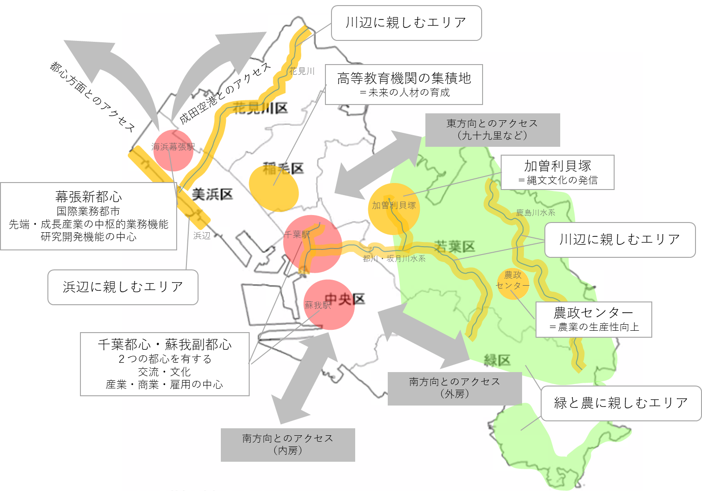
目指すべき区の姿（全体像）
花見川区
稲毛区
若葉区
川と緑と花々に包まれた、
安らぎと潤いのまち
まなびと創造が脈打つ
文教のまち
共生の原点 縄文が息づく
自然の恵み豊かなまち
美浜区
中央区
緑 区
海辺を楽しみ、
世界とつながるまち
人が行き交い、
にぎわいと文化を生み出すまち
田園と調和する
広やかで快適なまち

Slide 30
目指すべき区の姿（取組みの方向性）
６つの区の特徴を最大限活かすことにより、魅力と活力ある区づくりを推進
中央区
花見川区
稲毛区
人が行き交い、
にぎわいと文化を生み出すまち
川と緑と花々に包まれた、
安らぎと潤いのまち
まなびと創造が脈打つ
文教のまち
県内随一の拠点性を活かし、広域的な地域活性化に向けた役割を果たす
多様な都市機能の集積による更なる交流・賑わいの創出
文化施設の集積を活かし、文化を創造し、担い手を育成
河川や花々など、自然に触れ合える安らぎと潤いある生活
河川を軸とする地域資源のネットワーク化による都市近郊型アウトドアの提供
高速道路へのアクセスを活かした産業集積
充実した居住・教育環境を生かした文教のまちの確立
教育機関の集積を活かした産学官連携による多様な人材を育成・輩出する人材育成拠点
若葉区
緑 区
美浜区
共生の原点 縄文が息づく
自然の恵み豊かなまち
田園と調和する
広やかで快適なまち
海辺を楽しみ、
世界とつながるまち
農業が盛んである地域特性を活かした農業の振興
加曽利貝塚を活用し、自然と共生する精神を継承
内陸部の地域資源を活かした都市・農村交流の推進
豊かな自然を活かした、自然と都市機能が調和したまち
ゆとりある空間を活かし、新たな職住近接のライフスタイルの実現
昭和の森等の資源を活かしたバランスの取れたまち
都内からのアクセス性を活かした魅力あるアーバンビーチの確立
多様性を活かしたインクルーシブなまちの実現
幕張新都心を核とした未来技術の実装、新しい価値の創造

Slide 31
まちづくりを進める力
多様な主体の一層の連携により「みんな」で進めるまちづくり
公共私の役割分担の見直しと市民主体のまちづくりを支える
仕組みづくり
多様な主体が社会課題の解決に挑戦できる環境づくり

Slide 32
１. 策定の趣旨
２. 千葉市の特性
３. 重要な社会変化
４. まちづくりの基本方針
５. 計画の推進
６. まちづくりの総合8分野

Slide 33
計画の推進
１ 将来にわたり持続可能な行財政運営
・財政健全化や事業の見直しなど、効果的で計画的な行財政運営への取組み
・民間活用やまちづくりの視点を含む経営的な視点に立った公共施設の適正管理の推進
・市民への積極的な情報共有を図るなど、透明性の高い行政財政運営
２ 計画の進行管理及び評価
・基本計画のまちづくりによる取組みの効果を高めるため、進捗状況の管理及び評価を実施
・基本計画に基づく実施計画の終了時に政策評価を実施。取組みの進捗状況や市民の実感などを踏まえ、評価や課題の抽出し、取組みを改善
・実施計画では、毎年度の進捗管理により、取組みに係る課題の抽出及び不断の改善を図る

Slide 34
１. 策定の趣旨
２. 千葉市の特性
３. 重要な社会変化
４. まちづくりの基本方針
５. 計画の推進
６. まちづくりの総合8分野

Slide 35


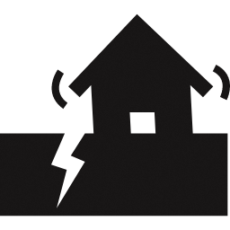





まちづくりの総合８分野
４つの戦略的視点のもと、実現すべき目標を８つの分野ごとに提示
１ 環境・自然
２ 安全・安心
３ 健康・福祉
４ 子ども・教育
５ 地域社会
６ 文化・スポーツ
７ 都市・交通
８ 地域経済

Slide 36
分野１ 環境・自然
分野目標
気候変動に対応し、豊かな自然と共生する持続可能なまちを実現します
地球規模の気候変動に伴うリスクに対応した持続可能な社会づくり
本市の特性である緑と水辺の貴重な環境を保全、充実させ魅力を向上
身近に緑と水辺を感じられる暮らしを次代に継承する自然と調和したまちづくり
政策１ 脱炭素化を推進し、持続可能な社会を創る
施策１ 気候変動への対応
再生可能エネルギー等の普及促進
気候変動に対する行動変容の促進 など
施策２ 自然環境・生活環境の保全
生物多様性の保全
環境保全意識の醸成 など
施策３ 環境負荷に配慮した持続可能なごみの
削減と適正処理
ごみの総排出量削減、再資源化の推進
持続可能なごみ処理体制の確保 など
政策２ 身近な緑と水辺を感じ、愛着の持てる環境を創る
施策１ みどり空間の活用と充実
魅力ある公園づくり
みどり資産の再編 など
施策２ 緑の保全と創出
緑と花に親しめるまちづくり
緑地環境の保全、継承 など
施策３ 水辺環境の保全と活用
水辺環境を生かした賑わいづくり など

Slide 37
分野２ 安全・安心①
分野目標
災害など様々なリスクに対応し、安全・安心に暮らせるまちを実現します
自然災害などのリスクの未然防止、被害の最小化など、しなやかな社会づくり
自然災害などに備える都市基盤整備、自助・共助・公助による防災力向上
犯罪、交通事故などの様々なリスクに対応し、市民の生命・財産を守る取組みの推進
政策１ 災害に強いまちの基盤を整備する
施策１ 土砂災害・浸水対策
急傾斜地崩壊対策の推進
浸水被害の軽減と対策の強化 など
施策２ 生活インフラの適切な整備・管理
橋梁・下水道施設等の耐震化の推進
住宅の耐震改修助成 など
政策２ 自助・共助・公助による防災力を高める
施策１ 市民の防災意識と地域防災力の向上
誰もが参加しやすい防災教育の充実
「地区防災計画」策定の促進 など
施策２ 災害対応体制の強化
電力・通信の強靭化
分野横断による一元的な防災体制整備 など

Slide 38
分野２ 安全・安心②
政策３ 消防・救急体制を充実・強化する
施策１ 消防力の充実・強化
消防体制の充実・強化
消防団による地域防災力の充実・強化など
施策２ 救急需要への対応強化
機動的・効率的な救急業務実施体制の構築
バイスタンダーの育成 など
施策３ 火災予防の推進
高齢者人口の増加に対応した防火対策推進
火災予防業務のＩＣＴ化 など
政策４ 安全・安心な市民生活を守る
施策１ 防犯対策の推進
防犯対策の強化
市民主体の防犯活動促進 など
施策２ 交通安全の推進
ユニバーサルデザイン化した道路整備
安全・快適な自転車走行環境整備 など
施策３ 消費生活の安定・向上
消費者教育の推進
ＳＮＳ等を活用した消費生活相談 など

Slide 39
分野３ 健康・福祉①
分野目標
みんながいきいきと、健やかに安心して暮らせるまちを実現します
地域社会・経済の持続的な活性化に向け、誰もが健康で活躍できる社会の構築
市民一人ひとりが住み慣れた地域で安心して暮らし、いきいきと活躍できる社会の構築
社会のバリアフリー化の推進
政策１ 健やかに暮らせる社会を創る
施策１ 健康づくりの促進
特定健康診査・特定保健指導などの推進
介護予防の促進 など
施策２ 医療提供体制の充実
かかりつけ医の普及・啓発
市立病院の医療提供体制の整備 など
施策３ 安全・安心な生活衛生環境の整備
健康危機管理体制の強化
動物愛護の推進 など
政策２ 高齢者がいきいきと活躍できる社会を創る
施策１ 生きがいづくりと社会参加の促進
高齢者の社会参画に係る支援体制の充実
社会に役立つ講座など学習機会の提供 など
施策２ 地域で安心して暮らせる環境の整備
あんしんケアセンター機能の強化
地域住民等による支え合い活動の促進 など
施策３ 認知症とともに生きる社会の構築
認知症になっても活躍できる環境整備
認知症の早期発見・対応の体制整備 など
施策４ 介護保険サービス提供体制の整備
介護人材の確保
介護ロボット・ＩＣＴ等の導入促進 など

Slide 40
分野３ 健康・福祉②
政策３ 障害のある人もない人も、自分らしく生活できる
共生社会を創る
施策１ 障害のある方への理解促進と
社会参加の促進
障害のある方への理解の促進
障害のある方の就労・社会参加の促進 など
施策２ 地域で自立して暮らせる環境の整備
重度障害者グループホームの整備
障害者相談支援体制の充実 など
施策３ 障害のある子どもとその家族への
支援の充実
療育支援体制の充実
ライフステージに応じた発達障害支援 など
施策４ 市民一人ひとりに寄り添う
相談・支援体制の充実
ひきこもり地域支援センターの機能拡充
自殺対策の推進 など
政策４ 住民一人一人の暮らしと生きがい、地域をともに
創っていく社会をつくる
施策１ ともに支え合い、活力ある
地域づくりの推進
コミュニティソーシャルワーク機能の強化
多様な主体による協働の仕組みづくり など
施策２ 包括的な支援体制の構築
生活自立・仕事相談センターにおける
相談支援体制の充実
相談アクセスの向上 など

Slide 41
分野４ 子ども・教育①
分野目標
夢と思いやりの心を持ち、未来を拓く子どもたちが育つまちを実現します
子どもたちは、未来の社会において中心的な役割を担う、大切な「人財」
社会全体で子育てを支え、子どもを産み育てたいと思える環境づくり
社会環境の変化を踏まえ、子どもたちが未来を切り拓く力を身につける
政策１ 子どもを産み・育てやすい環境を創る
施策１ 妊娠から子育て期までの支援の充実
母子健康包括支援センターの充実
妊活支援 など
施策２ 子育てしやすい保育環境の充実
ニーズに応じた民間保育園等の整備
教育・保育の質の向上 など
施策３ 困難な状況にある子どもや家庭への
支援の充実
生活困窮世帯の子どもに対する教育支援強化
学校外教育バウチャー事業の拡充 など
施策４ 児童虐待防止対策の強化
児童相談所の体制強化
地域における相談・支援体制の確保 など
施策５ 障害のある子どもとその家族への
支援の充実
療育支援体制の充実
ライフステージに応じた発達障害支援 など

Slide 42
分野４ 子ども・教育②
政策２ 自ら未来を切り拓いていくことができる子どもを育成する
施策１ 未来につながる学びの充実
ＧＩＧＡスクール構想の実現
キャリア教育の充実 など
施策２ 学びを支える教育環境の充実
学校施設環境の整備・学校適正配置の推進
教職員の資質・指導力の向上 など
施策３ 学校生活支援の充実
特別支援教育の充実
不登校児童生徒の支援 など
施策４ 放課後の子どもの居場所と学びの促進
放課後における児童の健全育成の推進
学びのきっかけの多様化 など
施策５ 子ども・若者が社会で考え、
行動する力の育成
学びを社会で実践する仕組みの検討
「こどもの参画」の周知・啓発 など

Slide 43
分野５ 地域社会
分野目標
多様性を力に、みんなでまちづくりを進める地域社会を実現します
市民一人ひとりが個性を活かし活躍できることは、地域社会・経済の持続的な発展の基盤
多様な主体が柔軟に連携し、地域課題の解決を図ることは、まちづくりの大きな力
多様性を活かしたインクルーシブなまちづくり、多様な主体の連携強化
政策１ だれもが個性を活かし活躍できる環境を創る
施策１ 多様性を活かしたインクルーシブな
まちづくりの推進
多文化共生社会の実現
LGBTへの理解促進 など
施策２ 男女がともに自分らしく輝く社会の実現
女性が働きやすい環境づくり
男性の育児・家事などへの参画促進 など
施策３ 多文化共生社会の実現
外国人市民の地域社会活動への参画支援
市民の国際感覚醸成と国際理解推進 など
政策２ 多様な主体の連携によるまちづくりを進める
施策１ 持続可能な市民主体のまちづくりの推進
持続可能な地域活動に向けた支援
地域コミュニティ活動の場の充実 など
施策２ 生涯学習を通じた地域活動の推進
社会に役立つ講座など学習機会の提供
学習成果還元による地域課題解決促進 など

Slide 44
分野６ 文化・スポーツ
分野目標
市民の文化芸術・スポーツ活動が広がる、創造性豊かなまちを実現します
市民一人ひとりが文化芸術・スポーツ活動を通じ、創造的で健康的な生活を送ることは、
生活の質的向上、活力に満ちた地域社会の形成につながる
文化芸術・スポーツ活動の促進、多分野活用による社会課題の解決、地域活性化
政策１ 文化・芸術が生まれ、広がる環境を創る
施策１ 文化・芸術活動の創出と支援
民間主催の大規模イベントに係る連携・支援
新たな文化・芸術活動の振興 など
施策２ 文化財の保全・活用
加曽利貝塚の整備・活用の推進
文化財のデジタルアーカイブ化 など
政策２ スポーツに親しむ環境を創る
施策１ 市民スポーツ活動の促進・支援
多様なスポーツ・レクリエーション機会提供
パラスポーツの推進 など
施策２ スポーツを核とした地域の活性化
トップスポーツチームとの連携
国際的・全国的な競技大会の開催・誘致など

Slide 45
分野７ 都市・交通①
分野目標
市民の快適な暮らしと活発な交流を支える、魅力と愛着が感じられる
都市を実現します
多彩な都市機能の集積とゆとりある空間を併せ持つ本市のまちの特性を継承・発展する
ことにより、質の高い暮らしや活発な社会経済活動を維持・発展
都市機能の維持管理やスマートシティの推進などにより次の時代に必要なトレンドづくりに挑戦
市民が愛着と誇りを持てる都市の実現に向けた地域資源の活用、3都心の魅力向上
政策１ 持続可能で魅力あるまちづくりを進める
施策１ 都市デザインによる美しく心地よい
まちづくりの推進
大規模開発におけるデザイン調整の運用
適切な土地利用の誘導 など
施策２ ３都心などの魅力向上
千葉駅周辺などのまちづくりの推進
官民空間の一体的活用(ウォーカブル)促進など
施策３ 地域資源の発掘・活用
地域資源の魅力向上、市民が親しむ場の提供
新たな地域資源の発掘 など
施策４ 広域連携の深化
周辺自治体との連携強化
圏域の多様性を活かした新たなライフ
スタイルの提案と居住の促進 など

Slide 46
分野７ 都市・交通②
政策２ 都市の力を底上げするネットワークの整備
施策１ 持続可能な公共交通ネットワークの形成
公共交通ネットワークの利便性向上
持続可能な交通サービスの形成 など
施策２ 道路ネットワークの形成
新たな湾岸道路や主要幹線道路の整備
産業・観光施設等へのアクセス道路整備 など
施策３ 安全・安心な移動環境の整備
面的・一体的なバリアフリー化の促進
自転車を活用したまちづくりの推進 など
政策３ 暮らしを支える基盤の充実
施策１ 住宅・住環境の充実
住宅団地の再生
マンション適正管理の推進 など
施策２ 持続可能な上下水道事業の推進
市営水道と県営水道の経営一体化
市営水道や下水道の機能更新 など
政策４ テクノロジーの進展を力に発展する
施策１ スマートシティの推進
多様な主体とのICTを活用した協働の推進
デジタルディバイド対策 など
施策２ 新しい技術・しくみの社会実装の加速化
国家戦略特区の活用による規制緩和や
社会実験・社会実装の推進 など

Slide 47
分野８ 地域経済①
分野目標
地域経済を支える産業や人材が育ち、新たな価値が生まれるまちを
実現します
本市周辺の人口減少などの社会変化を踏まえ、圏域全体で経済・雇用を支える
圏域の中心都市として、投資や雇用の促進など、更なる活性化に向けた取組み
圏域の多様な地域資源を活かし、観光や農業を振興するなど、新たな価値を創出し、
まちの力として活かす
政策１ 地域の産業を支え・育てる
施策１ 地域経済の新たな担い手の創出
企業立地の促進
創業支援の強化 など
施策２ 企業の生産性向上による持続可能な
地域経済の確立
時代を捉えた変革への支援
安定的な経営維持の支援 など
施策３ 雇用の確保・拡大と人材育成の強化
企業の人材採用力向上支援
リカレント教育の推進 など
施策４ 産学官等の連携強化
新たな民間提案制度の創設・活用推進
大学発のベンチャー支援の充実 など

Slide 48
分野８ 地域経済②
政策２ 観光の振興とMICEの推進によりまちの魅力を高める
施策１ 観光資源の価値向上
多様な来訪者に対する戦略的プロモーション
関係団体が連携した観光推進体制の強化 など
施策２ MICEの推進
新しいMICE開催様式に対応した受入れ体制の
構築
MICE開催による多様な波及効果の創出 など
政策３ 農林業の持続的な発展を支える
施策１ 農業の成長産業化
スマート農業技術の導入支援
食のブランド化の推進 など
施策２ 農業の担い手の確保・育成
企業の農業分野への参入支援
意欲ある農業の担い手確保・育成・支援 など
施策３ 農と森林が持つ多面的機能の保全と
活用
多様な機能を有する都市農地の保全と活用
都市と農村の交流推進 など

